Slide 1



ESENȚA
E-COMERȚULUI
caracteristici, tendințe
www.oda.md

Slide 2
CONȚINUT
1
INTRODUCERE ÎN E-COMERȚ
2
CARACTERISTICI PRINCIPALE ALE E-COMERȚULUI
3
TENDINȚE ÎN E-COMERȚ
4
CONCLUZII

Slide 3
INTRODUCERE ÎN E-COMERȚ

Slide 4

ESENȚA E-COMERȚULUI
Dezvoltarea rapidă a tehnologiilor informaționale a revoluționat comerțul global, facilitând stocarea și transmiterea rapidă a informațiilor la costuri minime.

Slide 5

ESENȚA E-COMERȚULUI
COMERȚUL ELECTRONIC (E-COMERȚ)
reprezintă schimbul de bunuri,
servicii și informații prin intermediul tehnologiilor digitale.

Slide 6

ESENȚA E-COMERȚULUI
Esența e-comerțului
constă în transformarea experienței tradiționale de cumpărare într-o experiență digitală, accesibilă oricând și oriunde prin intermediul internetului.

Slide 7
ESENȚA E-COMERȚULUI
În 2023, 70% dintre cetățenii UE cu vârste între 16 și 74 de ani au achiziționat sau comandat bunuri sau servicii online.
Notes:
Sursă: https://ec.europa.eu/eurostat/statistics-explained/index.php?title=E-commerce_statistics_for_individuals

Slide 8

ESENȚA E-COMERȚULUI
În Republica Moldova există
aproximativ 480 de platforme de comerț cu amănuntul cu servicii electronice.
Hoteluri, pensiuni, centre educaționale, operatori aerieni și vânzători de bilete de avion sunt cel mai mare grup de comercianți cu amănuntul de servicii online de pe piață.
Notes:
Sursă: https://www.amcham.md/st_files/2024/07/15/AmCham%20Moldova%20Raport%20pia%C8%9Ba%20comer%C8%9Bului%20electronic%20din%20Republica%20Moldova%20RO.pdf

Slide 9
ESENȚA E-COMERȚULUI
De asemenea, în 2023, consumatorii moldoveni au cumpărat de pe platformele străine de comerț electronic diferite servicii în valoare de
344,1 mil. EUR
Notes:
Sursă: https://www.amcham.md/st_files/2024/07/15/AmCham%20Moldova%20Raport%20pia%C8%9Ba%20comer%C8%9Bului%20electronic%20din%20Republica%20Moldova%20RO.pdf

Slide 10
ESENȚA E-COMERȚULUI
E-comerțul se distinge prin câteva caracteristici care îl fac atractiv atât pentru afaceri, cât și pentru consumatori.

Slide 11
CARACTERISTICI PRINCIPALE ALE
E-COMERȚULUI

Slide 12

ESENȚA E-COMERȚULUI
ACCESIBILITATEA GLOBALĂ
permite cumpărătorilor și vânzătorilor din întreaga lume să interacționeze pe platforme digitale fără restricții geografice.
ONLINE SHOPPING

Slide 13

ESENȚA E-COMERȚULUI
Pentru consumator, accesibilitatea globală înseamnă prețuri mai competitive și posibilitatea de a accesa produse unice, care nu sunt disponibile pe piețele locale.
Notes:
De exemplu, un client din Europa poate achiziționa direct produse artizanale din Asia fără a fi nevoie să călătorească.

Slide 14
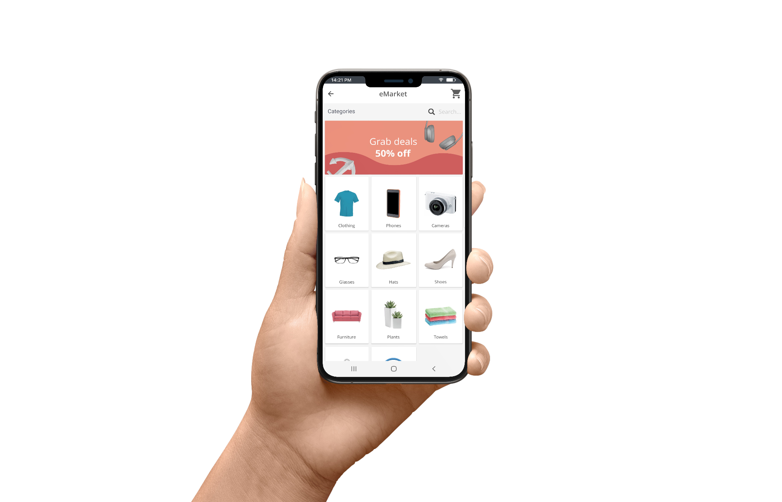
ESENȚA E-COMERȚULUI
Pentru afaceri, accesibilitatea globală oferă șansa de a-și extinde piața dincolo de granițele tradiționale, ajungând la un public mai mare fără costurile asociate extinderii fizice.

Slide 15

ESENȚA E-COMERȚULUI
FUNCȚIONAREA CONTINUĂ
asigură disponibilitatea platformelor de comerț electronic 24/7, oferind consumatorilor libertatea de a face achiziții oricând.
Notes:
Aceasta înseamnă că utilizatorii pot accesa produsele și serviciile dorite oricând, indiferent de fusul orar sau de momentul zilei.

Slide 16

ESENȚA E-COMERȚULUI
Acest avantaj aduce multiple beneficii pentru consumatori. În primul rând, le oferă flexibilitate, permițându-le să facă achiziții atunci când le este convenabil, fie dimineața devreme, fie târziu în noapte. În al doilea rând, elimină presiunea de a respecta programul de lucru al magazinelor tradiționale.

Slide 17
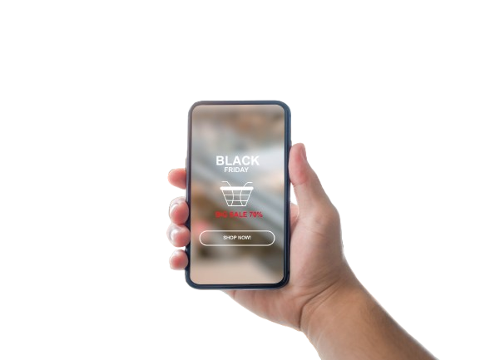
ESENȚA E-COMERȚULUI
Afacerile beneficiază de generarea de venituri în orice moment, inclusiv în afara orelor de lucru sau în zilele de sărbătoare, fără costuri operaționale suplimentare.

Slide 18

ESENȚA E-COMERȚULUI
VITEZA
caracterizează toate etapele comerțului electronic, de la căutarea produselor și finalizarea comenzilor, până la livrarea rapidă, adesea în mai puțin de 24 de ore.

Slide 19
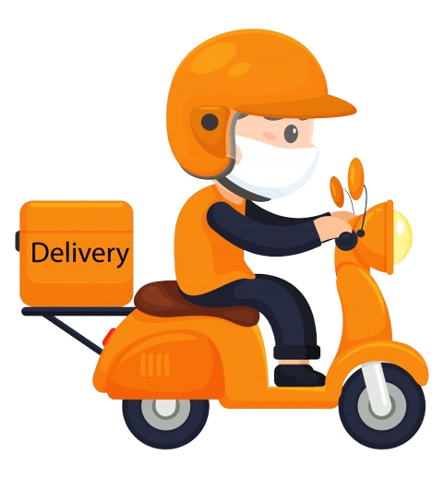
ESENȚA E-COMERȚULUI
Consumatorii beneficiază de platforme optimizate care permit găsirea produselor în câteva secunde, completarea achizițiilor prin plăți rapide și livrări în 24 de ore sau mai puțin.

Slide 20

ESENȚA E-COMERȚULUI
Pentru afaceri, viteza implică automatizarea comenzilor, actualizarea în timp real a stocurilor și capacitatea de a lansa promoții instantaneu.

Slide 21

ESENȚA E-COMERȚULUI
DIVERSITATEA DE
PRODUSE ȘI SERVICII
disponibile este una dintre principalele atracții ale comerțului electronic. Comerțul electronic oferă o gamă vastă de produse, de la articole de uz zilnic la bunuri personalizate sau rare.

Slide 22
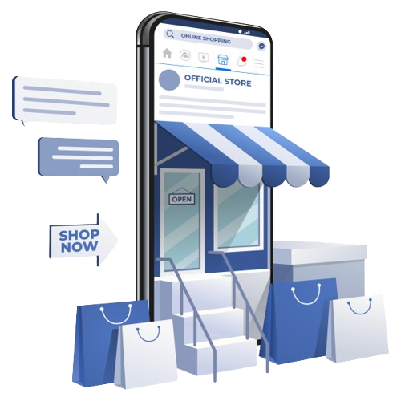
ESENȚA E-COMERȚULUI
Platformele pot găzdui un inventar extins, iar în unele cazuri, comercianții pot colabora cu furnizori externi pentru a oferi o varietate și mai mare de opțiuni.

Slide 23

ESENȚA E-COMERȚULUI
Pentru consumatori, diversitatea oferită de comerțul electronic înseamnă mai multe opțiuni, posibilitatea de a compara prețuri și caracteristici și acces la produse care nu sunt disponibile pe piața locală.

Slide 24

ESENȚA E-COMERȚULUI
PERSONALIZAREA EXPERIENȚEI
de cumpărare este posibilă datorită utilizării tehnologiilor cum ar fi inteligența artificială și analiza datelor. Aceasta presupune adaptarea experienței de cumpărare la nevoile, preferințele și comportamentele individuale ale fiecărui client.

Slide 25
ESENȚA E-COMERȚULUI
1
Platformele de comerț electronic colectează și analizează date despre utilizatori, cum ar fi istoricul de cumpărături, articolele vizualizate sau preferințele exprimate.
2
Sistemele integrate în platforme oferă recomandări personalizate pe baza informației acumulate, produse relevante sau promoții în funcție de interesele fiecărui client.
3
Satisfacția clientului crește atunci când beneficiază de experiențe personalizate, adaptate nevoilor și preferințelor sale.

Slide 26

ESENȚA E-COMERȚULUI
EXEMPLU
Un utilizator a achiziționat recent echipament sportiv. Platforma poate sugera utilizatorului accesorii compatibile sau produse complementare.

Slide 27
TENDINȚE ÎN E-COMERȚ

Slide 28

ESENȚA E-COMERȚULUI
O tendință în comerțul electronic reprezintă o direcție de dezvoltare sau o schimbare semnificativă în modul în care funcționează acest domeniu, influențată de evoluțiile tehnologice, comportamentul consumatorilor și schimbările economice globale.

Slide 29

ESENȚA E-COMERȚULUI
INTELIGENȚA ARTIFICIALĂ (IA)
este una dintre cele mai semnificative tendințe în e-comerț, jucând un rol esențial în transformarea experiențelor de cumpărare.

Slide 30
ESENȚA E-COMERȚULUI
Inteligența artificială este utilizată pentru
Generarea de recomandări personalizate pe baza comportamentului de cumpărare.
Facilitarea găsirii rapide a produselor prin căutări optimizate.
Oferirea de răspunsuri rapide și suport prin intermediul chatboților.

Slide 31

ESENȚA E-COMERȚULUI
EXPERIENȚELE OMNICANAL
reprezintă o strategie care integrează toate canalele prin care un client poate interacționa cu un brand, asigurând o conexiune fluidă între acestea.

Slide 32
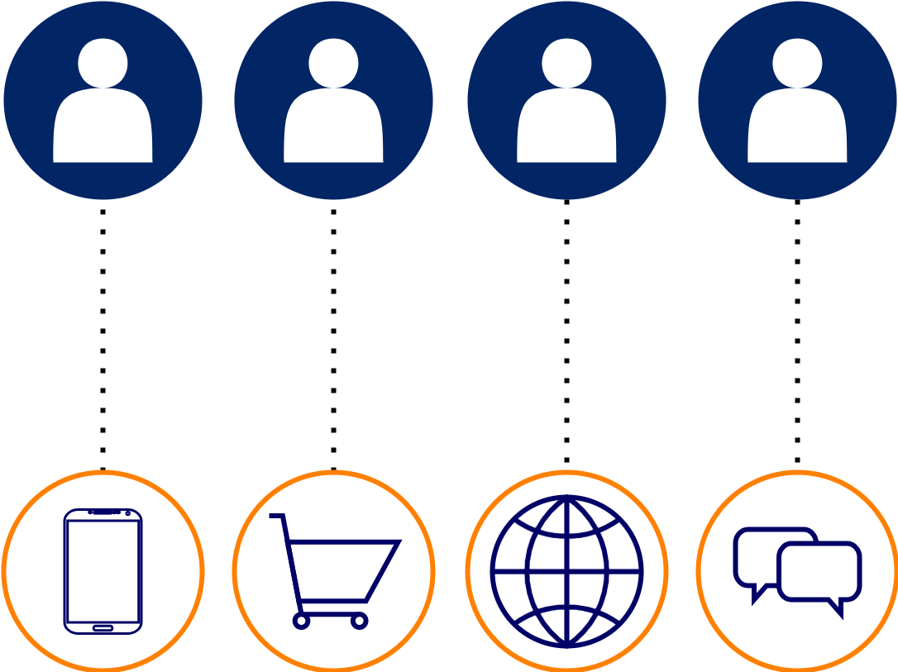
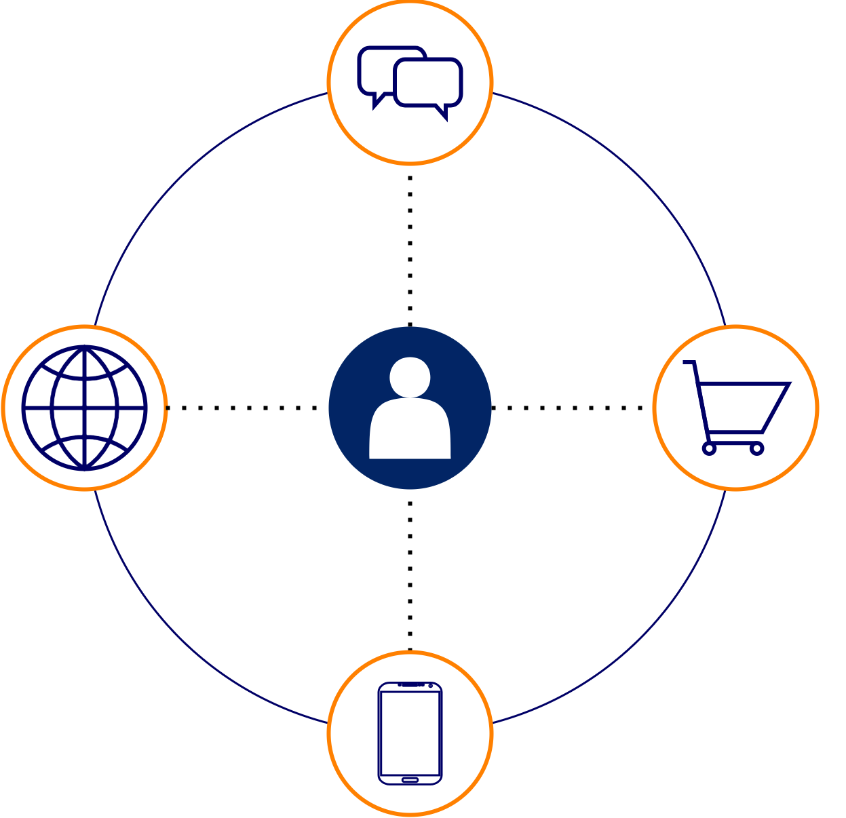
ESENȚA E-COMERȚULUI
multicanal
omnicanal

Slide 33
ESENȚA E-COMERȚULUI
Experiențele omnicanal sunt realizate prin
Integrarea magazinelor online, aplicațiilor mobile și locațiilor fizice.
Oferirea unei experiențe unitare și personalizate, indiferent de punctul de contact.
Asigurarea unei tranziții fără întreruperi între canalele de comunicare.

Slide 34

ESENȚA E-COMERȚULUI
COMERȚUL MOBIL (M-COMERȚ)
reprezintă achizițiile și vânzările realizate prin intermediul dispozitivelor mobile, cum ar fi smartphone-urile sau tabletele.

Slide 35
ESENȚA E-COMERȚULUI
Caracteristici ale M-comerțului
Posibilitatea de a cumpăra produse oriunde și oricând, fără a depinde de un computer.
Integrarea metodelor de plată precum Google Pay, Apple Pay sau alte portofele digitale.
Utilizarea notificărilor pentru a informa clienții despre oferte, reduceri sau produse noi.

Slide 36
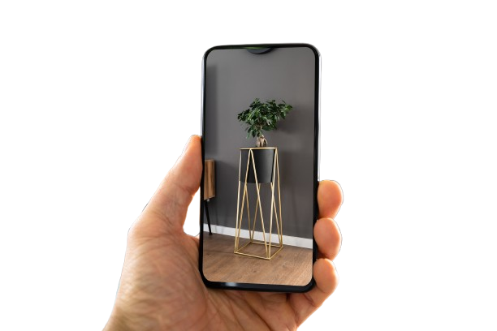
ESENȚA E-COMERȚULUI
REALITATEA AUGMENTATĂ (AR)
reprezintă o tehnologie care îmbunătățește experiențele de cumpărare prin integrarea elementelor virtuale în lumea reală.

Slide 37
ESENȚA E-COMERȚULUI
Utilizări ale AR
în e-comerț
Consumatorii pot vedea cum arată un produs în mediul lor, cum ar fi mobilierul în cameră sau hainele pe propriul corp.
Oferă posibilitatea de a încerca produse precum machiajul, ochelarii sau accesorii direct de pe un dispozitiv mobil.

Slide 38

ESENȚA E-COMERȚULUI
SUSTENABILITATEA
reprezintă adoptarea de practici și tehnologii care reduc impactul negativ asupra mediului.

Slide 39
ESENȚA E-COMERȚULUI
Inițiative sustenabile în e-comerț
Utilizarea materialelor reciclabile, biodegradabile sau compostabile pentru ambalarea produselor.
Optimizarea logisticii și utilizarea vehiculelor electrice sau a metodelor de livrare cu emisii reduse.
Promovarea produselor realizate din materiale prietenoase cu mediul și susținerea producătorilor locali sau etici.

Slide 40
ESENȚA E-COMERȚULUI
În capitolul 3, ne vom concentra asupra unei analize aprofundate a tendințelor din comerțul electronic.

Slide 41
CONCLUZII
Comerțul electronic facilitează accesul global și oferă diversitate, flexibilitate și accesibilitate sporită utilizatorilor.
Tehnologii precum inteligența artificială și experiențele omnicanal personalizează interacțiunile și unifică experiențele utilizatorilor.
Inovațiile tehnologice în e-comerț îmbunătățesc eficiența proceselor și transformă interacțiunile dintre afacere și client.

